Slide 1




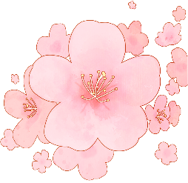




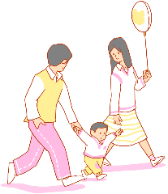


일본어와 일본문화
일본의 화과자 문화
22101449 최미진

Slide 2
1. 주제 선정 이유
2. 일본 화과자 소개
3. 화과자의 유래(역사)
목차
4 . 화과자의 종류
5. 일본내 전통 화과자집 소개
6. 세계 시장에서 사랑받는 일본 화과자

Slide 3
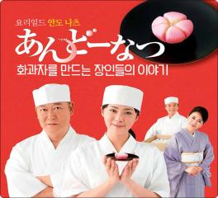
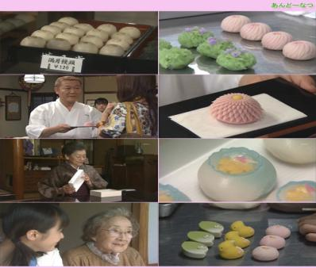
1. 주제 선정 이유& 간략한 줄거리 소개
<요리 일드-안도 나츠>
과거 시청한 일본 요리드라마 ‘안도 나츠’가 인상깊어 일본문화 과제를 하게 된다면 ‘화과자’를 주제로 하여 작성해보고 싶었음.
주인공 ‘안도 나츠＇가 화과자 장인의 정신과 기술에 반해 만월당에서 수련하며 성장
<드라마 속 장면 中>

Slide 4
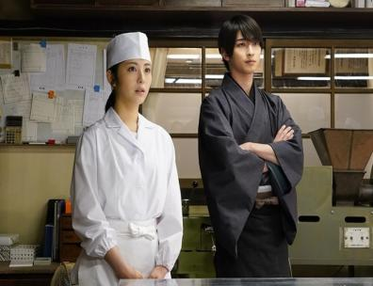
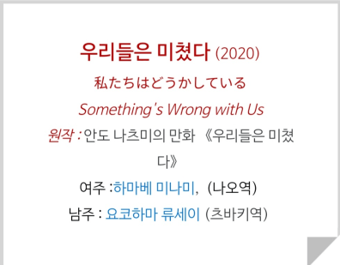
-화과자는 일본 국민들에게 사랑받기에 앞서 소개한 요리 일드‘안도 나츠’외 다른 드라마, 만화에도 자주 등장.
-알고 있는 다른 (만화원작) 드라마
‘우리들은 미쳤다’(私たちはどうかしている)가 있다.

Slide 5
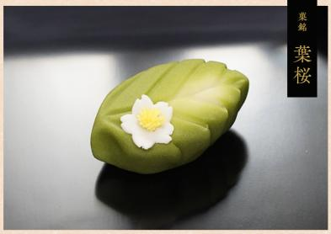
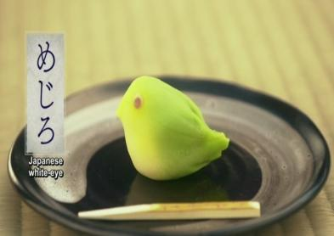
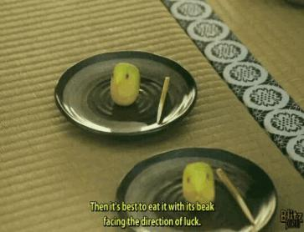
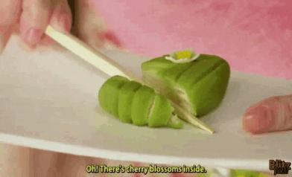
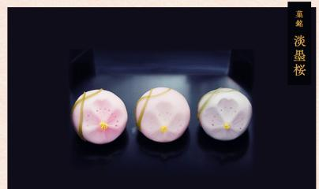
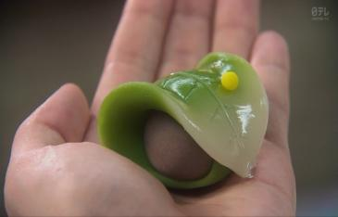
드라마 장면中

Slide 6
일본 화과자 소개
화과자란?
< 화과자(和菓子 わがし)의 특징 >
- 화과자란 일본의 과자와 떡을 통칭하여 '와가시(和菓子 わがし)'라 부름.
-일본의 화려함을 품은 듯 색과 모양이 화려함.
-대부분 화과자는 단맛이 강해 말차(抹茶 가루 녹차)와 마시는 것이 일반적이다.
- 우리나라에서는 한자 표기대로 '화과자'
-우리나라의 떡이나 한과 같은 것

Slide 7
<수분함량에 따라 나뉘는 화과자>
화과자는 수분함량에 따라 3가지로 분류
1. 수분 함량이 20% 이하 화과자: 히가시 (干菓子, 건과자)
2. 40% 이상인 화과자: 나마가시 (生菓子, 생과자)
3. 한나마가시 (半生菓子, 반생과자)

Slide 8
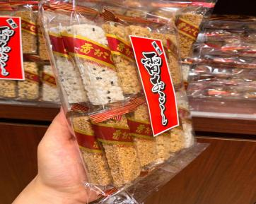
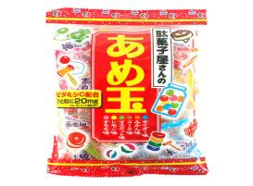
1.히가시(干菓子, 건과자)
가공한 곡물을 사탕으로 굳힌 과자
장점: 굽거나 건조한 과자라 오랫동안 보관가능
EX)오코시, 유평, 아메다마 등이 대표적
*일본에서는 사토우(さとう, 砂糖)는 설탕을 뜻하는 말이고 사탕은 아메다마(あめだま, 飴玉) 또는 캰데(·キャンデー)라고 부른다.
< 오코시(おこし) >
아메다마(あめだま, 飴玉)

Slide 9
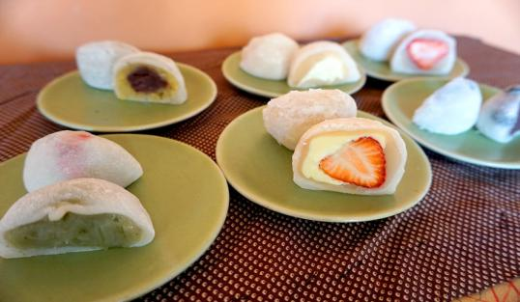
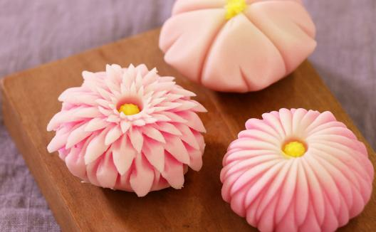
2.나마가시(生菓子, 생과자)
-화과자 중 수분 함량이 가장 많으며 우리나라의 떡과 비슷함.
-EX) 만쥬, 당고, 오하기(おはぎ)
- 다이후쿠(大福; 찹쌀떡) 같은 찜 과자류, 네리키리 류(練りきり찹쌀과 팥앙금으로 만든 일본식 떡)등
<다이후쿠(大福; 찹쌀떡)>
<네리키리 류(練りきり)>

Slide 10

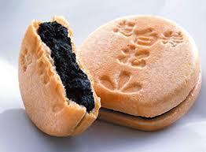

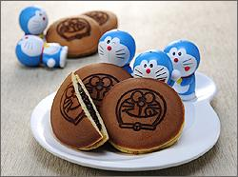
3. 한나마가시(半生菓子, 반생과자)
EX) 모나카, 스하마(すはま;설탕과 물엿을 섞은 콩가루를 동그랗게 만든 것), 모모야마(桃山), 밤만쥬
*모나카: 찹쌀가루와 쌀을 섞어 반죽하고 찐 것을 얇게 밀어 펴서 원하는 모양으로 잘라 구운 후 그 두 장 사이에 앙금을 끼운 과자
-동판 위에서 굽는 과자로는 도라야끼, 와카아유키가 대표적.
* 도라야끼는 애니메이션‘도라에몽’에서 자주 나오기도 함.

Slide 11
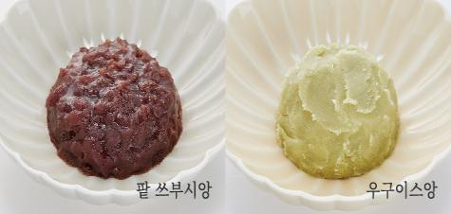
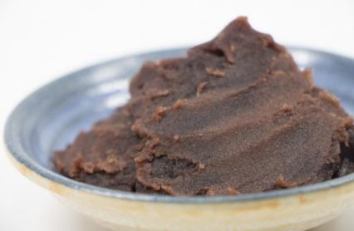
<만쥬& 만쥬 속 재료>
-‘만쥬’는 바깥의 껍질 부분 ‘앙’(팥소)을 감싼 것을 말함
-안에 들어가는 앙(팥소)에는 팥으로 만든 ‘고시앙’, ‘쓰부앙’, ‘쓰부시앙’이 있음.
*푸른 완두콩으로 만든 ‘우구이스앙’, 밤으로 만든 앙, 참깨, 유자, 녹차 등을 섞은 앙이나 된장을 더한 앙 등 종류가 많다.

Slide 12
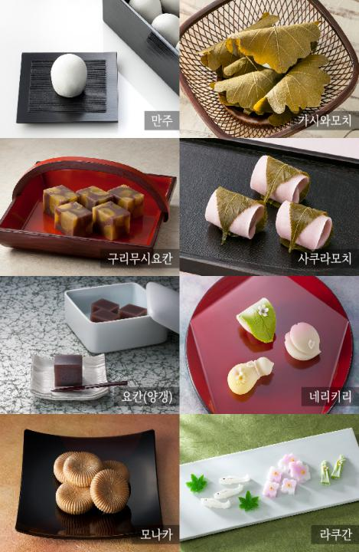
<화과자(和菓子 わがし)의 종류>
모치모노(쌀을 원료로 한 떡이 사용되는 과자) = 가시와모치, 다이후쿠, 오하기 등
ㆍ무시모노(쪄서 만드는 과자) = 찐만주, 구리무시요칸 등
ㆍ나가시모노(틀에 흘려 넣어서 만드는 과자) = 양갱
ㆍ네리모노(팥소를 주체로 하여 모양을 만드는 과자) =네리키리, 고나시 등
ㆍ오카모노(다른 소재를 조합하여 만드는 과자) = 모나카
ㆍ우치모노(틀에 넣어 굳혀서 만드는 과자) = 라쿠간

Slide 13
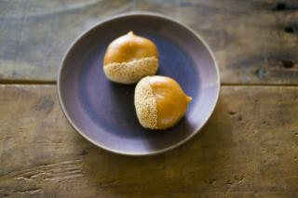
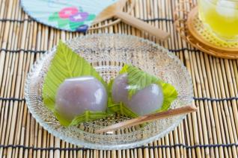
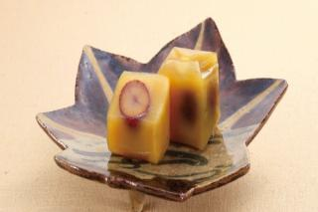
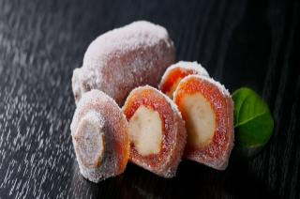
<그 외 다양한 화과자(和菓子 わがし) >
栗まんじゅう(쿠리만쥬): 밤(쿠리)으로 만든 앙을 사용한 만쥬, 표면에 달걀 노른자를 발라 구워낸 모습
葛桜(쿠즈자쿠라)
츠야구리
스이칸슈쿠
속껍질 밤 한 톨이 강낭콩, 고구마, 밤 등을 삶아 으깬 매끈한 겉면으로 쌓인 화과자
단맛의 곶감을 통째로 하나 사용하고 그 안에 흰 팥을 넣음.

Slide 14

<일본 화과자 장인 참조 영상>
https://youtu.be/vAgLMlX4UjI
https://youtu.be/oD3yRnA6Ljw

Slide 15
< 화과자(和菓子 わがし)의 유래(역사) >
- 현재 화과자(일본어: 和菓子 わがし 와가시)의 원형인 가공식품으로서의 형태: 대략 710~1333년의 시기 모습을 갖춤.
중국 불교문화의 유입: 중국의 불교에서 공물로 바쳤던 당과자가 들어오면서 시작되었다고 알려짐.
*역사의 변천과 함께 다도 문화의 발달, 당나라와의 교류, 서양과자의 전래 등의 영향
- 에도 시대(1603-1868) :사용되는 원료의 공급 및 제조기술의 진보로 인해 비약적으로 품질이 높아짐.
-메이지 시대(1869년 이후): 외국과의 교류가 활발, 선진적인 오븐 등의 기기가 도입
구운 과자의 종류가 늘어나는 등 새로운 화과자(와가시)가 탄생해 오늘날에 이름.

Slide 16
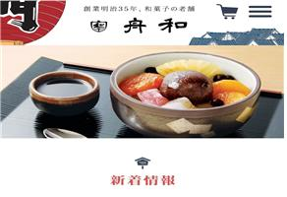
<일본 내 전통 화과자집 소개>
일본 내 유명하고 전통있는 화과자 집을 알아봄. 도쿄에서 다이후쿠로 거의 TOP.1로 꼽히는 가게 소개
1.群林堂「豆大福」-군린도우
도쿄 분교구 오토와 2-1-2번지
유라쿠초 지하철 노선: 고코쿠지 역 5번 출구에서 도보 1분 거리
이케다 초주로가 오늘 오토와 땅에서 시작한 1919년에 창업한 이 가게는 현재 2세대가 운영되고 있다.
2.舟和 「芋羊羹」-후나와
전국적으로 있는 역사와 전통이 있는 유명화과자가게. 대표메뉴로 밤 양갱이 있다.
-화과자집 https://www.wagashi.or.jp/tokyo_link/shop/1002.htm
=https://funawa.jp/

Slide 17
<일본 화과자 기술& 장점 >
-일본 화과자는 전통을 중시하며 대(代)를 이어오면서 장인 정신이 탄생시킨 명과들이 많음.
<일본 화과자 기술>
-천연색소와 크림 및 여러 재료가 어우러져 독보적인 맛
-계절에 따라 색상과 형태가 다르게 제조되는 화과자 제품
-예술 작품같은 정교한 공예과자 분야가 뛰어남
장점:일본 화과자의 경우 냉동제품의 경우 유통기한 1년, 상온에서 유통되는 제품은 6~8개월임에도 맛과 품질은 그대로 유지됨.

Slide 18
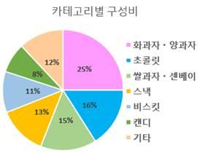
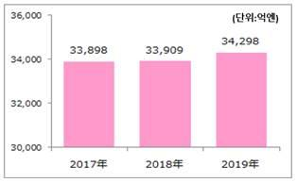
<시장규모 및 동향>
지난 3 년 간의 연평균 1%로 완만하게 증가
-일본 과자 업계의 시장 규모는 해마다 소폭 증가세를 보임. 2019 년의 신장률은 전년 대비 1%로 소폭 증가.
- 매출액에서 가장 구성비가 높은 것은 화과자 및 양과자, 초콜릿, 쌀 과자 · 센베이(전병)순으로 이어진다.
(*COVID-19 로 인해 2020~2021년 자료는 좋은 수치가 나오지 않아 2017~2019 자료를 사용함.)

Slide 19
<자료조사 후 느낀 점>
-자료를 조사하면서 그들이 화과자를 만드는 과정에서 간절함, 소중함, 자부심을 볼 수 있었다.
<결론>
전통문화를 계승하고 발전해 나가는 일본의 모습처럼 우리도 전통을 계승해 나아가야 할 방향을 제시하고 무조건 소중하고 아름다워서, 교과서에서 배운 의무감 때문에 지키는 것보다 역사적 과거의 중요성, 전통문화가 주는 가치를 알며 지켜나가야 한다고 생각한다.
-현재 세계화되면서 문화를 통합하려는 움직임도 커지고 있다.
문화는 긍정적인 변화로 발전을 거듭하기도 하지만 왜곡과 함께 사라질 수도 있다.
우리의 인식과 행동을 어떻게 하느냐에 따라 지켜질 수도 사라질 수도 있음을 깨닫는다.

Slide 20
감사합니다

Slide 21
[출처] 화과자의 역사 | All About Japan - https://allabout-japan.com/ko/article/7166/
-일본과자로 일본의 미를 경험하다. - LIVE JAPAN ( 일본여행·추천명소·지역정보 ) - https://livejapan.com/ko/article-a0000043/
참조-와가시 / (wikipedia.org)
yahoo japan-https://allabout-japan.com/ko/article/6885/

